Slide 1
VolunteerVerse
Önkéntes koordinációs platform kliensoldali megvalósítása
Témavezető:
Dr. Jánosi-Rancz Katalin Tünde
Készítette:
Veress Henrietta

Slide 2
Mi az önkéntesség?
Segítségnyújtás, szolidaritás
Közös célért való együttműködés
Hasznos készségek és élettapasztalatok

Slide 3
Nehézségek
Megfelelő hirdetés hiánya
Időhiány
Sok utánajárás
Bizonytalanság
Információhiány

Slide 4
Megoldás
Platform önkéntesek szervezetek számára
Keresési folyamat megkönnyítése
Esztétikus és felhasználóbarát felület
Motiválás
Közösség építés

Slide 5
Meglévő rendszerek
Saját rendszer
Elavult UI
Nincs feladatkörökre való jelentkezés
Bürokratikus akadályok
Szervezési lehetőségek hiánya
Visszajelzések hiánya
Felhasználóbarát, modern UI
Könnyed regisztráció
Számos szűrési lehetőség
Feladatkörökre való jelentkezés
Saját szervezet létrehozása
Motiváló közösség

Slide 6
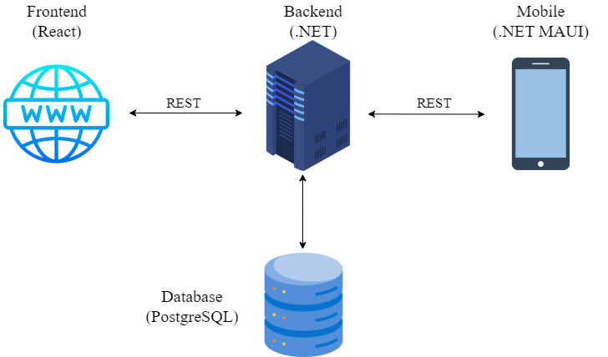
Architektúra

Slide 7
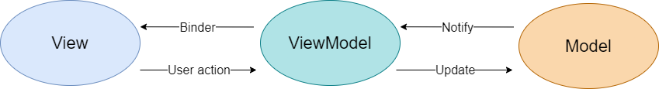
Architektúra - frontend
Webes felület - SPA – Single Page Application
Mobil - MVVM

Slide 8

Felhasznált technológiák

Slide 9
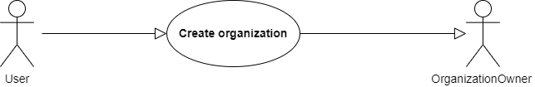
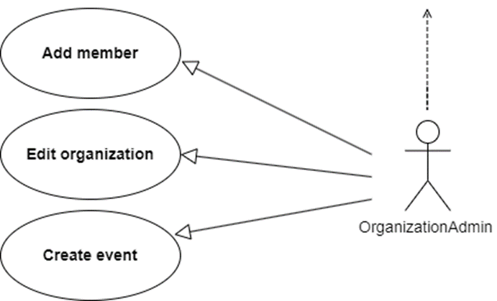

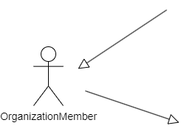

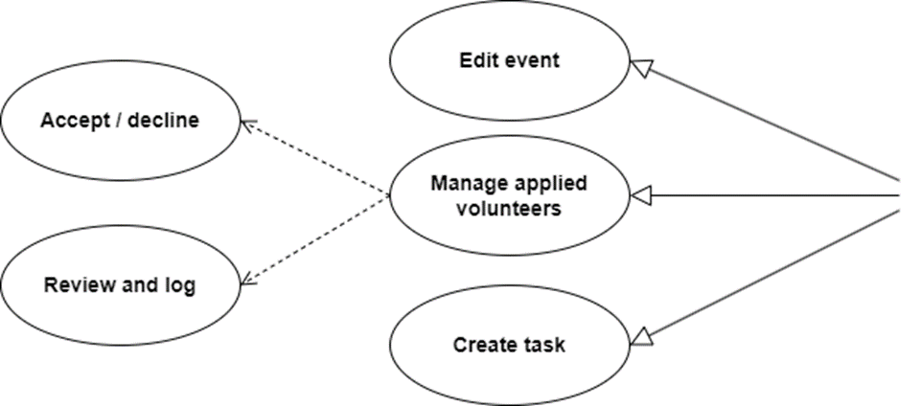
Szervezet jogrendszere

Slide 10
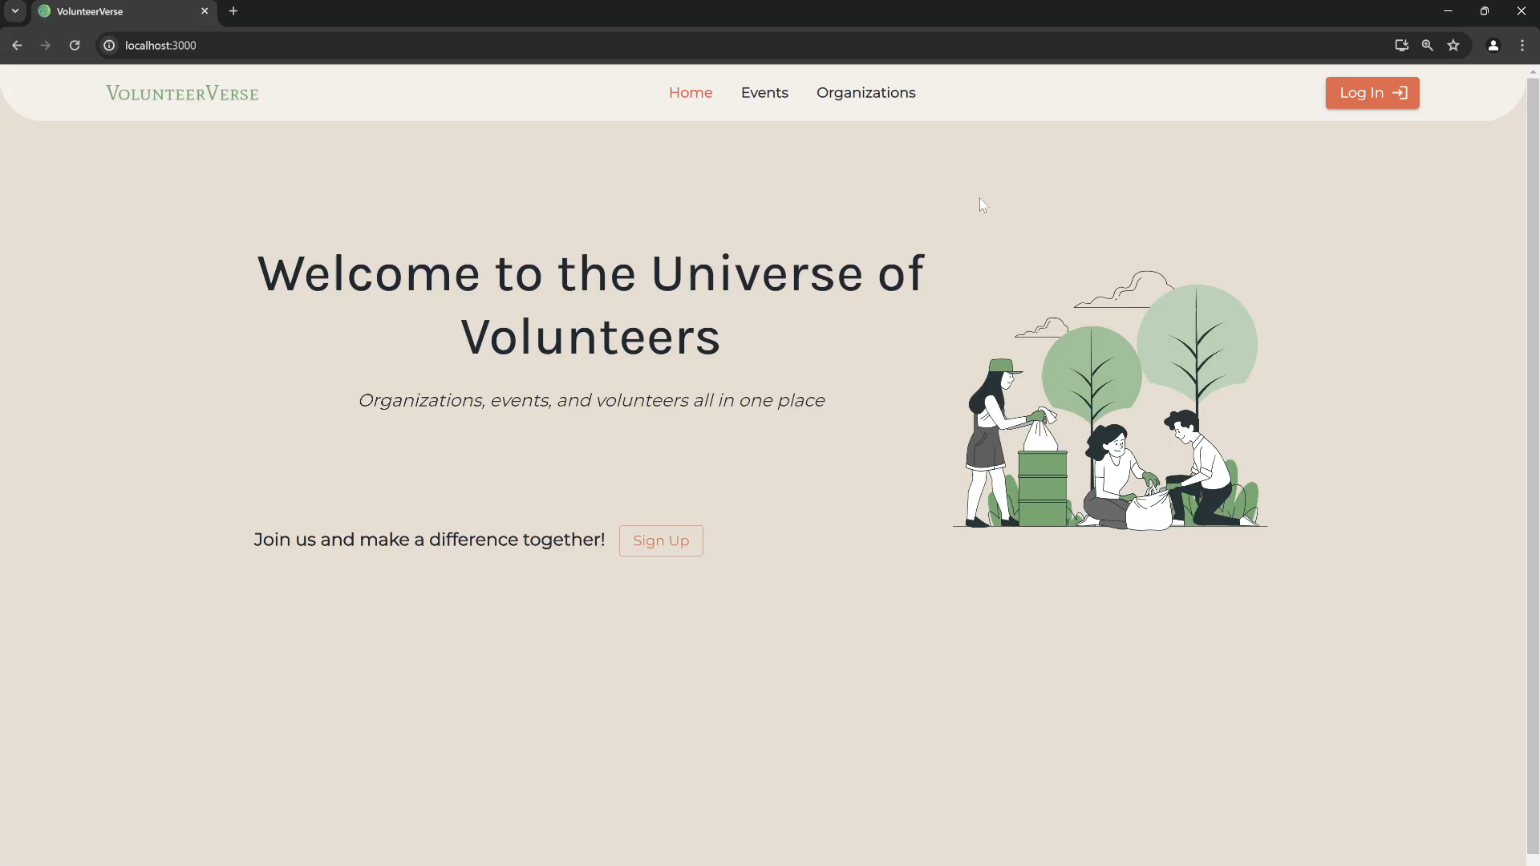
Látogató a weboldalon

Slide 11
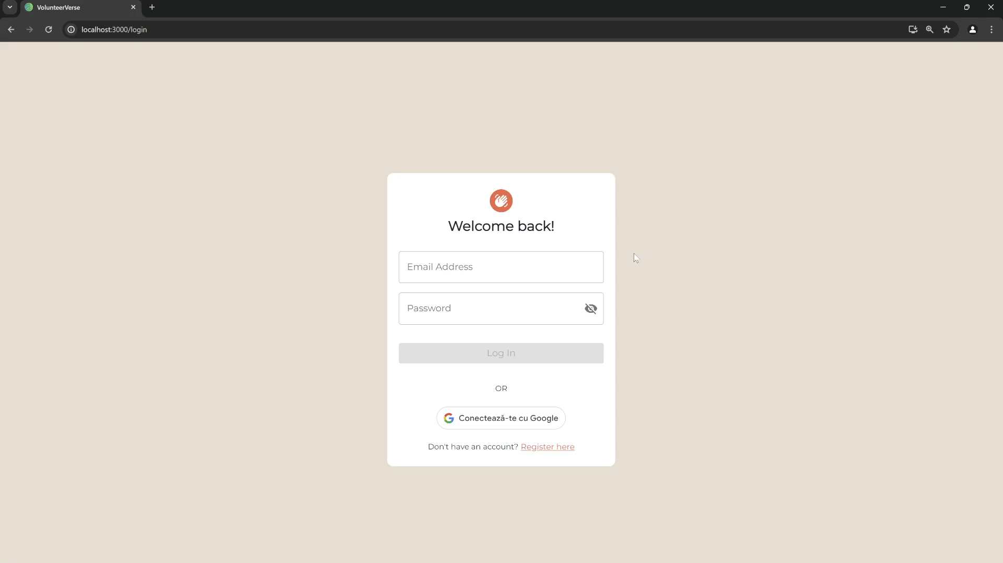
Bejelentkezett felhasználó

Slide 12
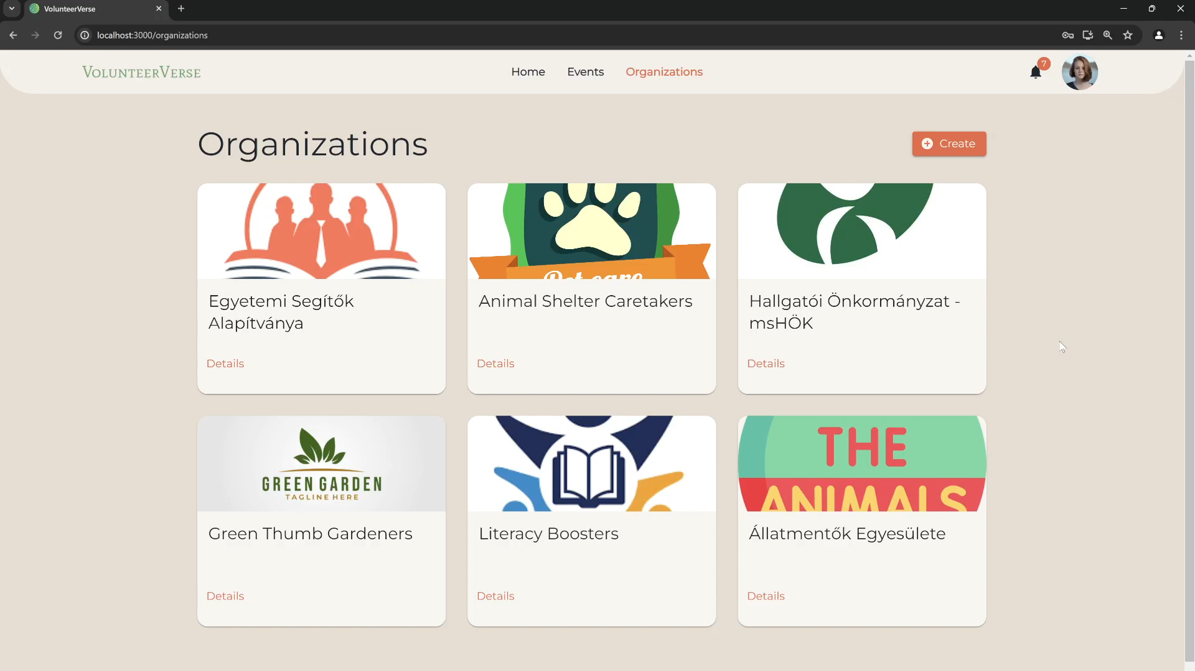
Szervező

Slide 13
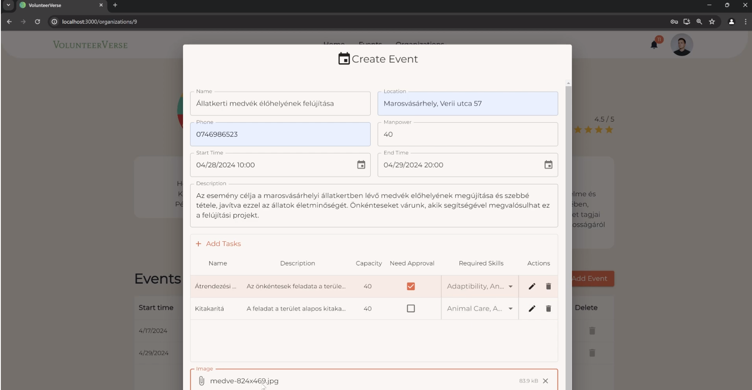
Szervezeti tag

Slide 14
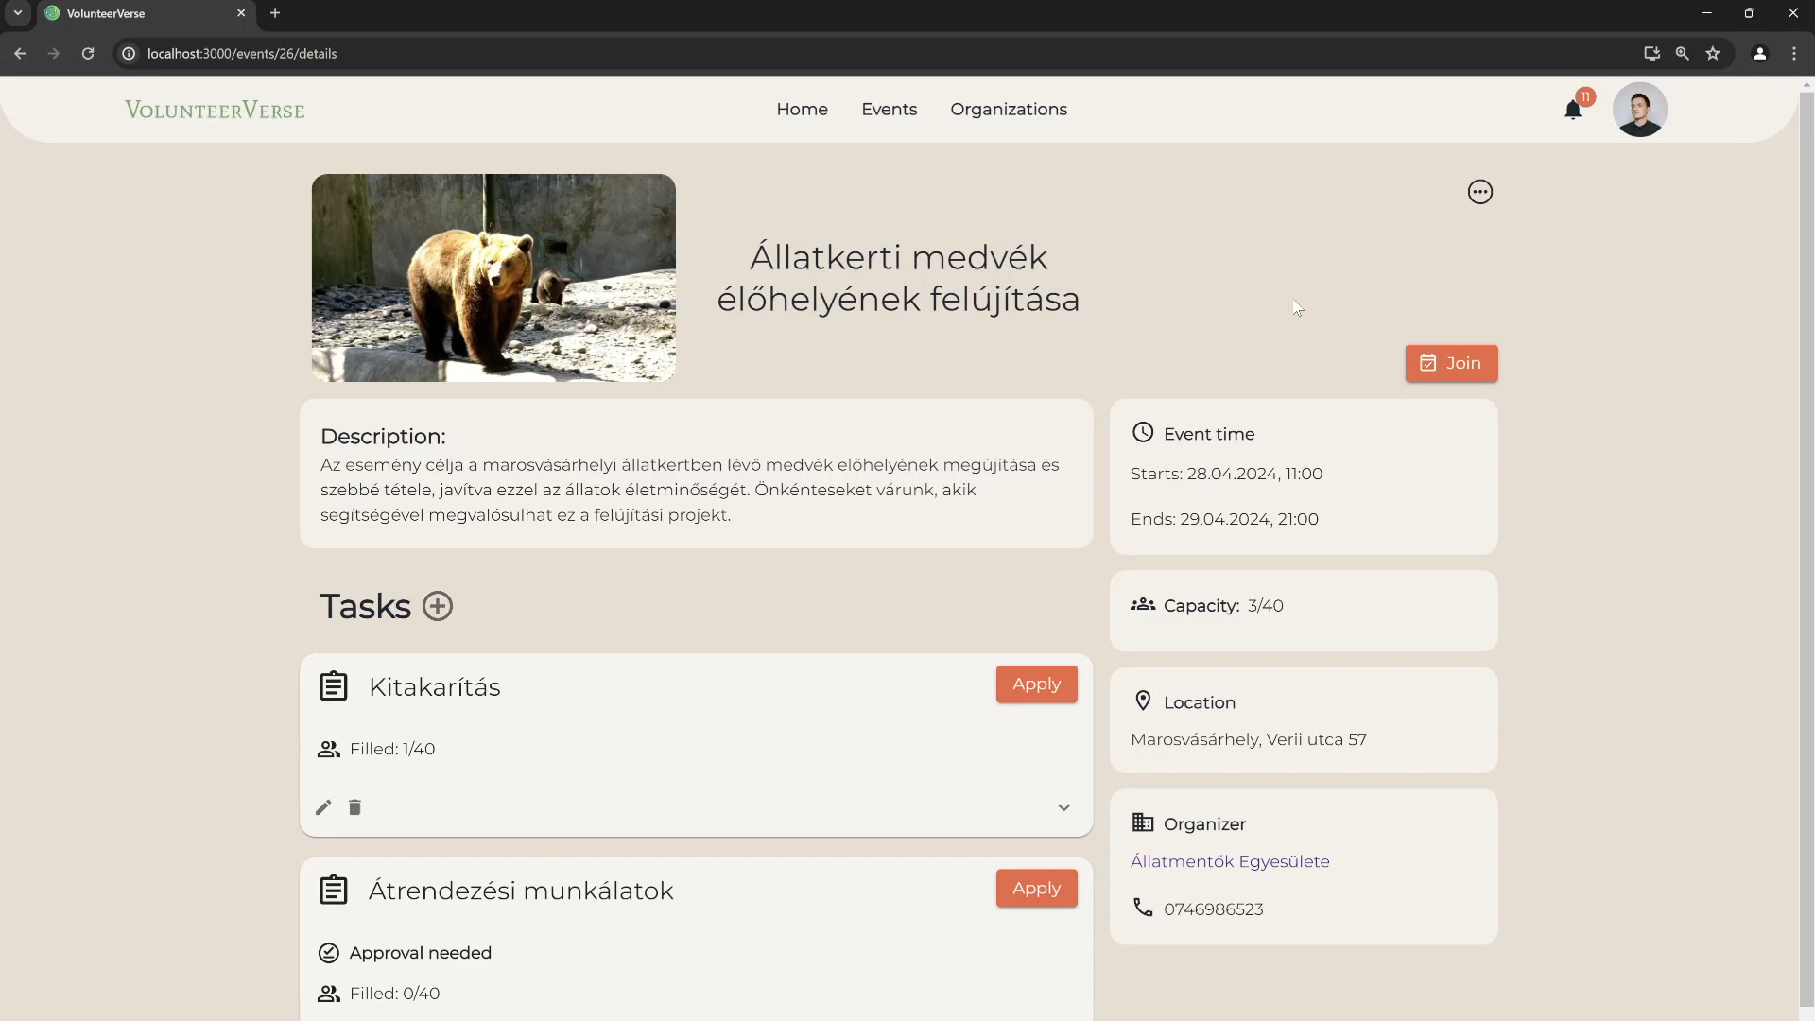
Esemény szervező

Slide 15
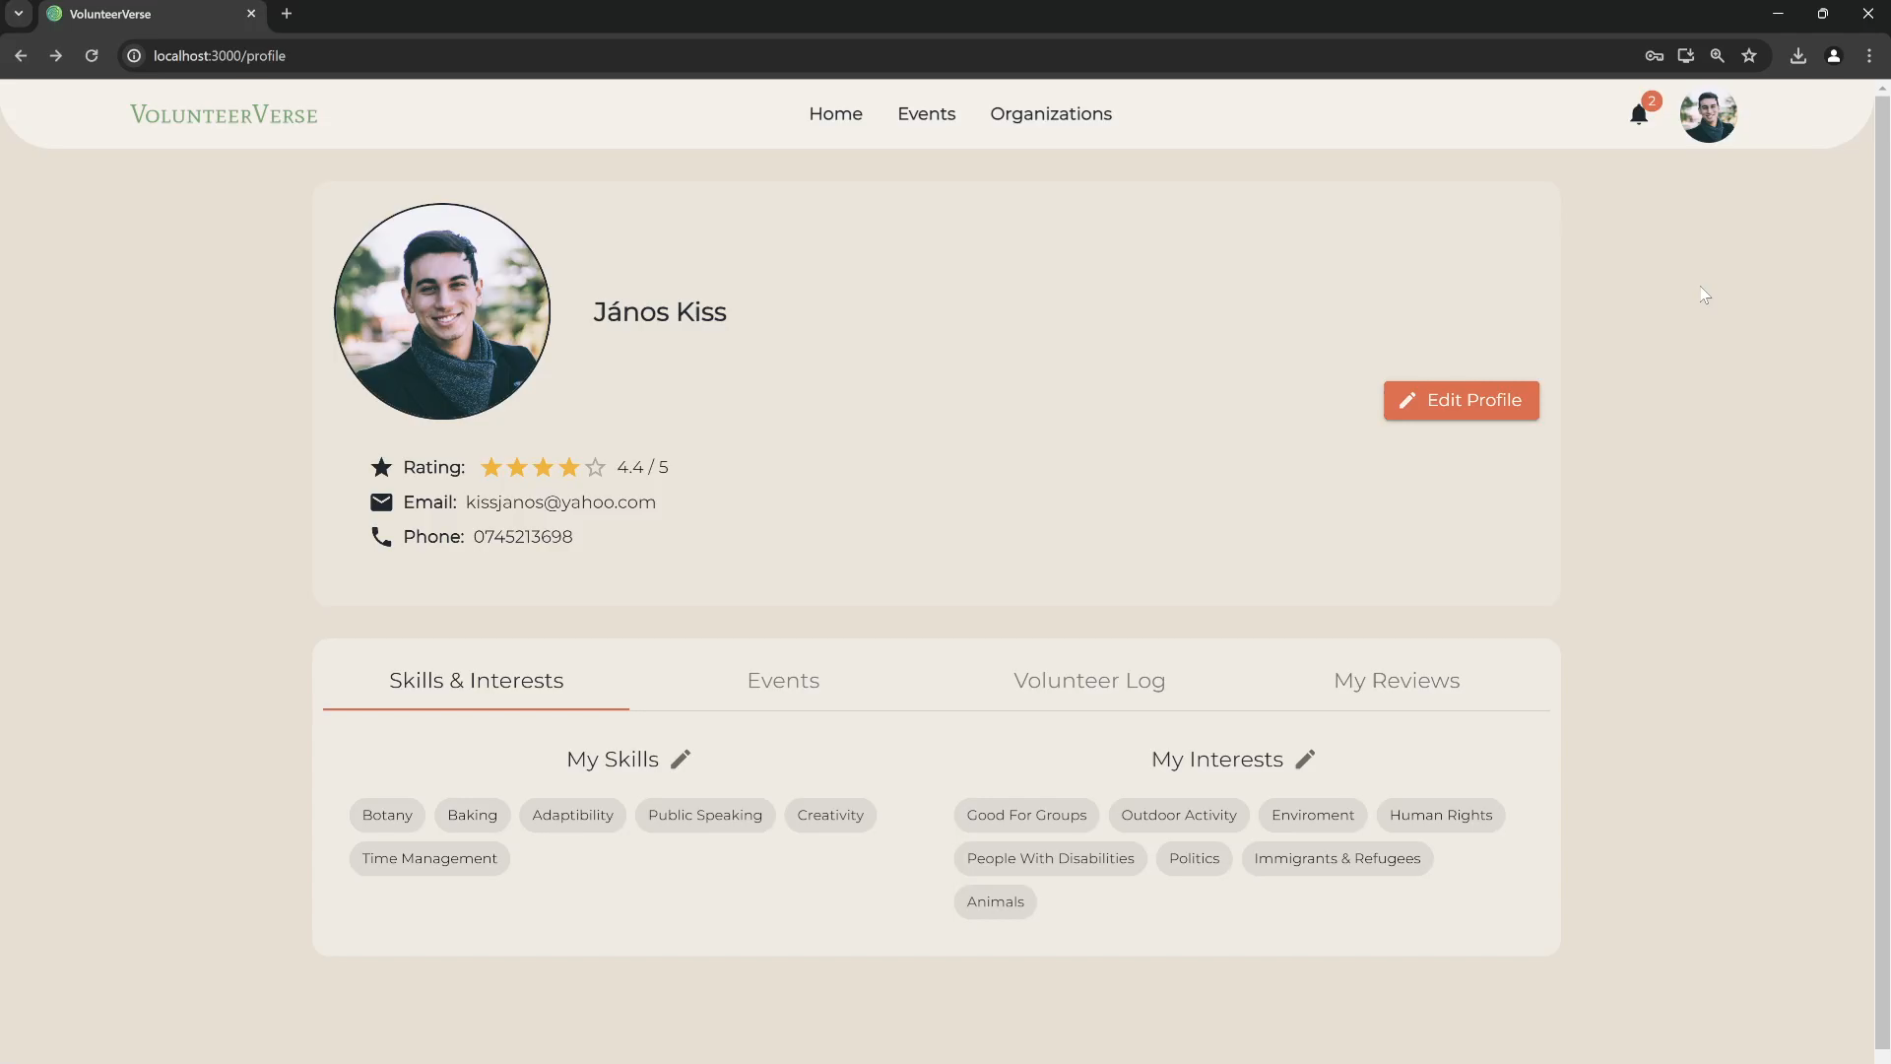
Ismét önkéntes szempontjából

Slide 16
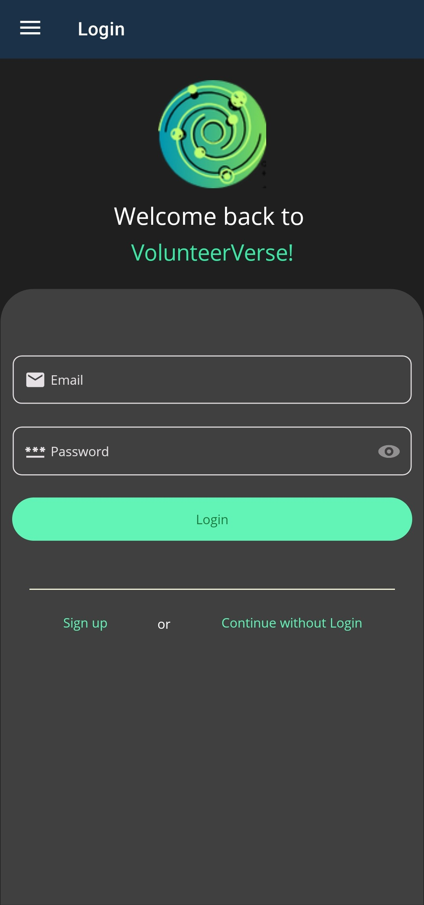
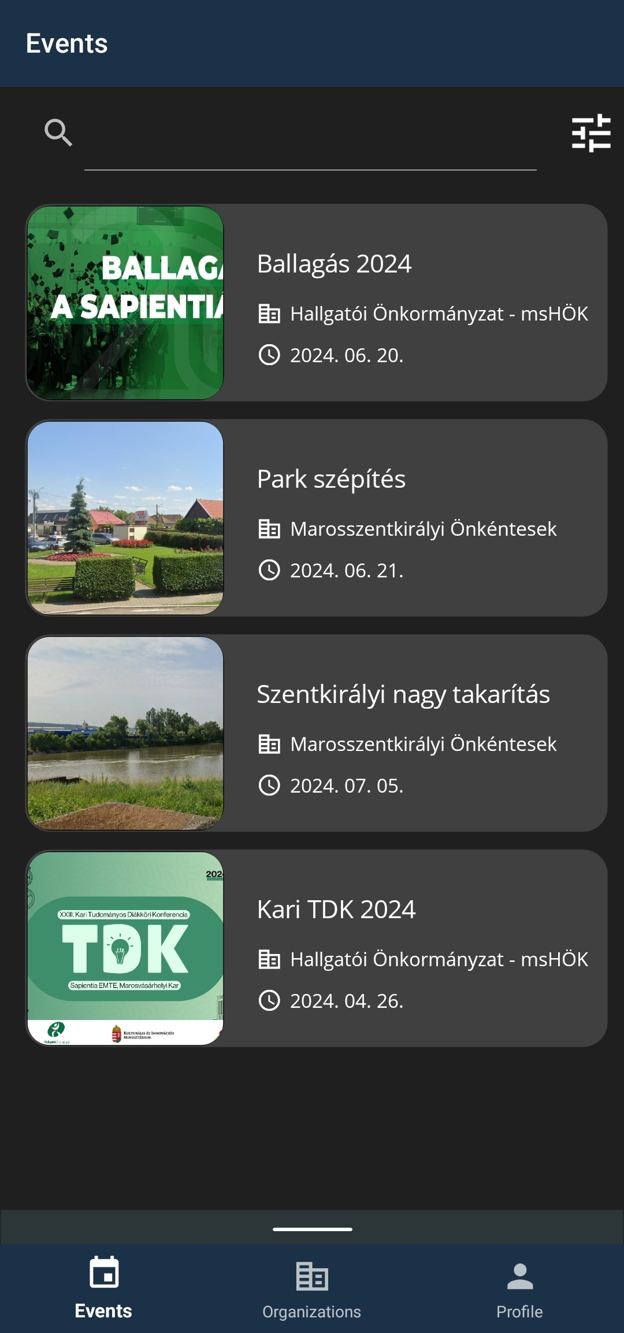
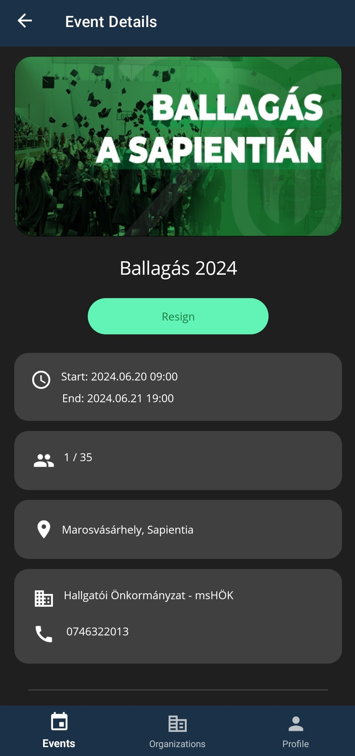
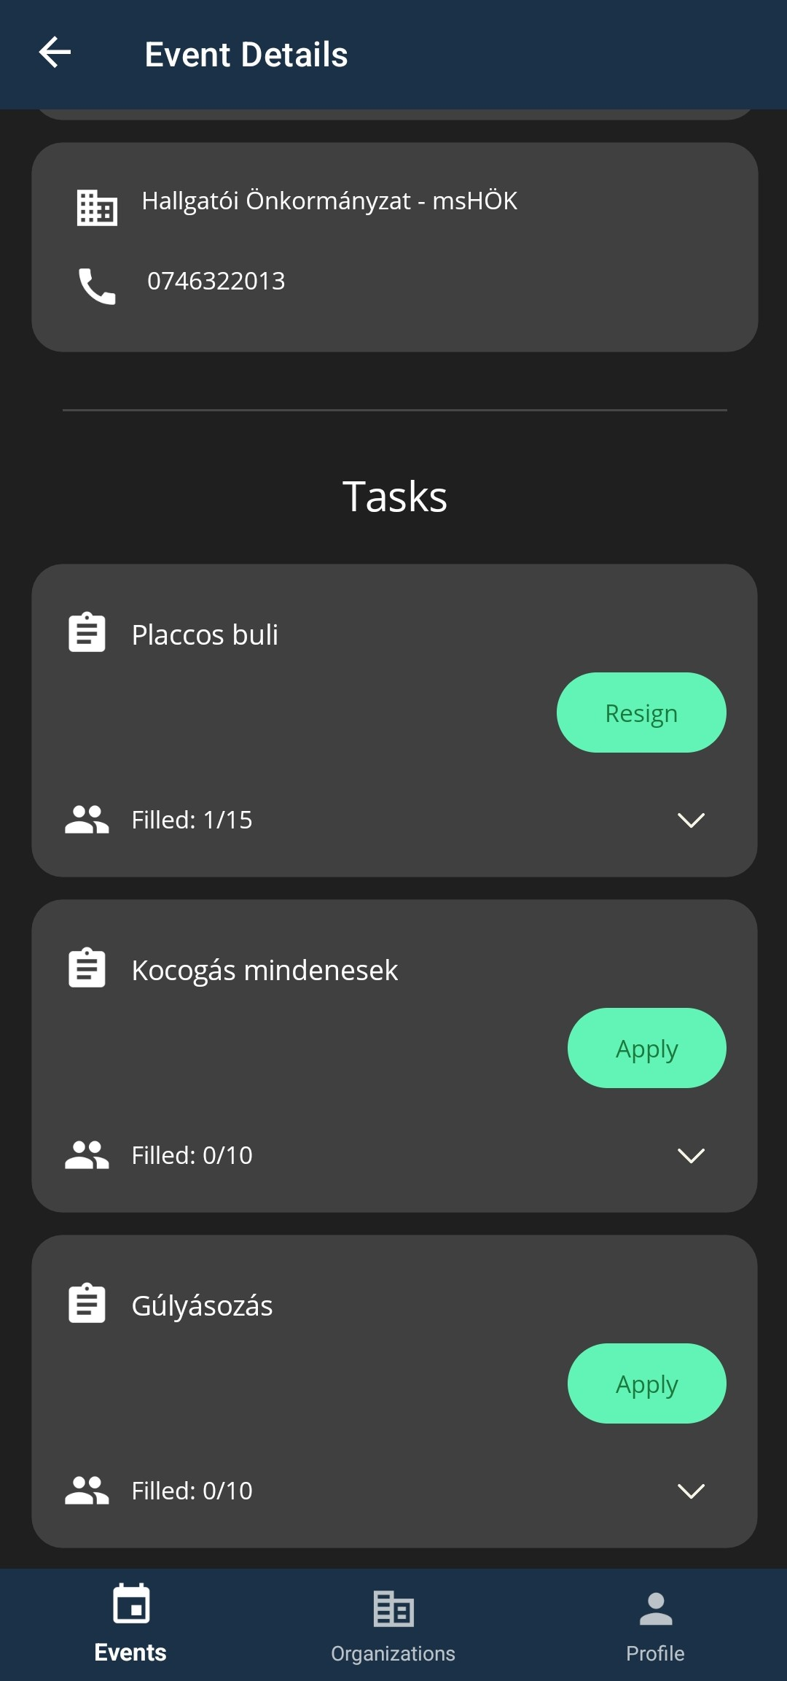
Mobil

Slide 17
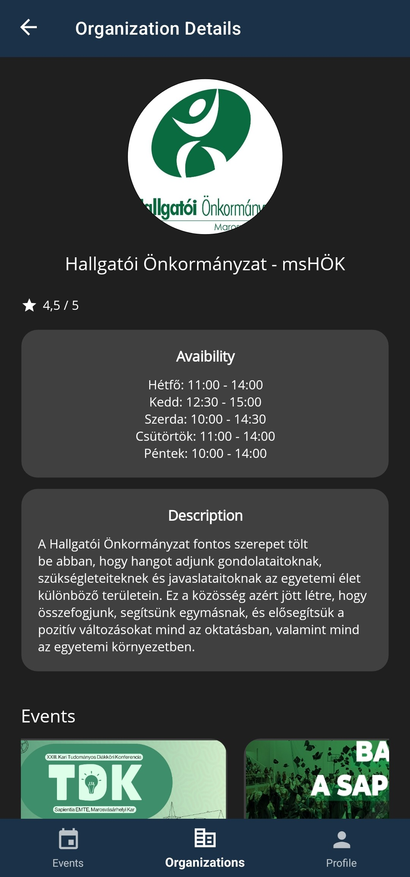
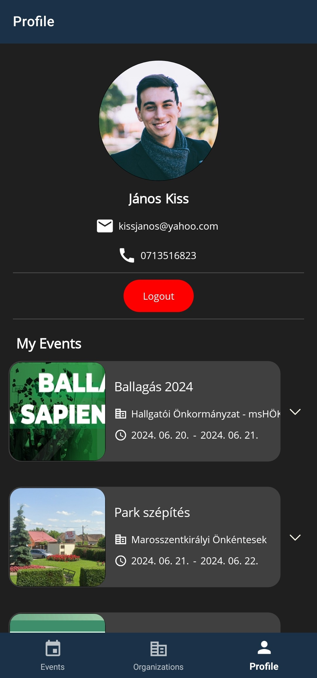
Mobil

Slide 18
Továbbfejlesztési lehetőségek
Google Maps integráció
Naptár nézet
Esemény ajánló rendszer
Mobil funkciók

Slide 19

Összegzés
Motiváló, közösségépítő platform
Hatékony és felhasználóbarát UI
Önkéntesek és szervezetek számára
Saját szervezet létrehozása
Mobil nézet
https://volunteerverse.azureedge.net

